Slide 1

щодо спільної реалізації проєктів у сфері освітньої та наукової діяльності за спеціальністю 081 «Право» між Національним технічним університетом «Дніпровська політехніка» та юридичними організаціями, установами і професійними об’єднаннями
КАФЕДРА ЦИВІЛЬНОГО, ГОСПОДАРСЬКОГО ТА ЕКОЛОГІЧНОГО ПРАВА
ДОГОВОРИ, УГОДИ, МЕМОРАНДУМИ

Slide 2

ДОГОВОРИ, УГОДИ, МЕМОРАНДУМИ

Slide 4

Договір про співробітництво між
Товариством з обмеженою відповідальністю «Ласунка» та
Національним технічним університетом «Дніпровська політехніка»
Здійснення правопросвітницької діяльності, поширення юридичних знань серед населення, шляхом проведення консультантами майстер-класів, лекцій, інтерактивних занять на інших факультетах університету тощо на базі юридичної клініки «PRO BONO»

Slide 5
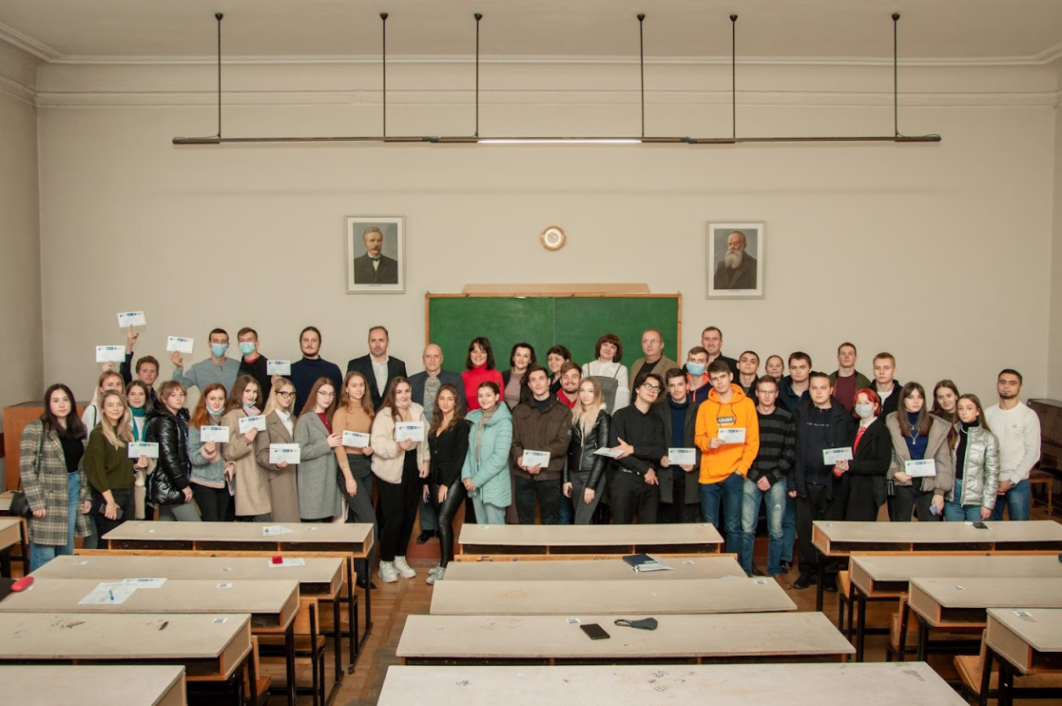
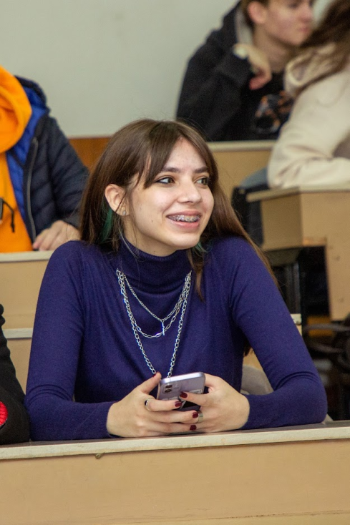
Договір про партнерство і співробітництво між
Кваліфікаційно-дисциплінарною комісією адвокатури Дніпропетровської області
та Національним технічним університетом «Дніпровська політехніка»
Конкурс наукових проєктів-соціальних роликів під гаслом
«Я маю право».

Slide 6

Меморандум про співпрацю між Дніпровським місцевим центром з надання безоплатної вторинної правової допомоги та
Національним технічним університетом «Дніпровська політехніка»

Slide 7
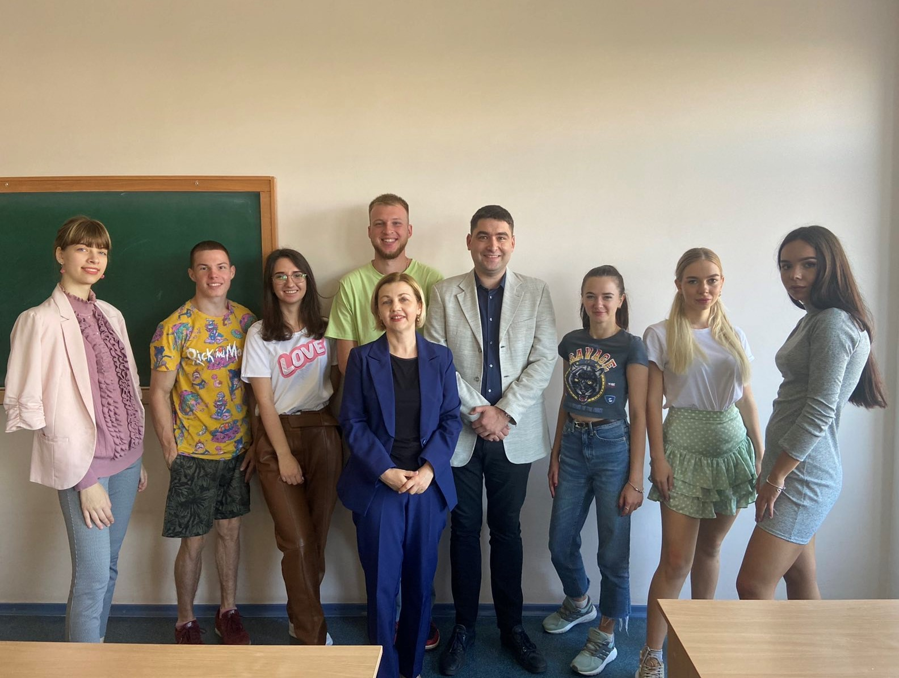
Договір про співробітництво між
Адвокатським об’єднанням «Перша адвокатська контора» та
Національним технічним університетом «Дніпровська політехніка»

Slide 8
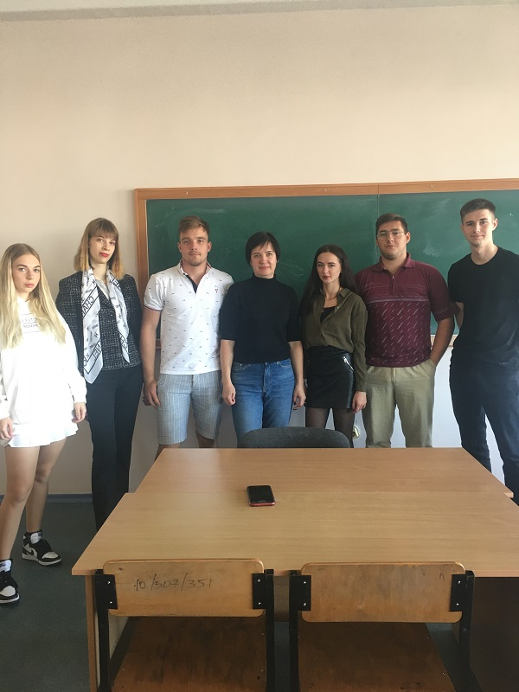
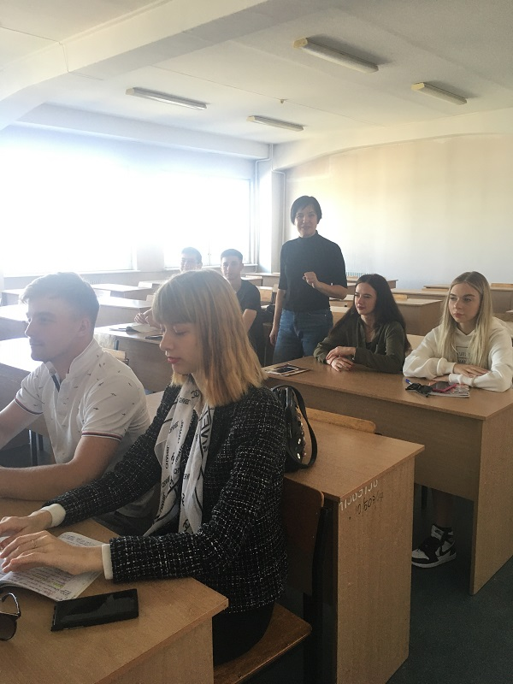
Договір про співробітництво між
Приватним підприємством «Юридична фірма «Терра» та
Національним технічним університетом «Дніпровська політехніка»

Slide 9
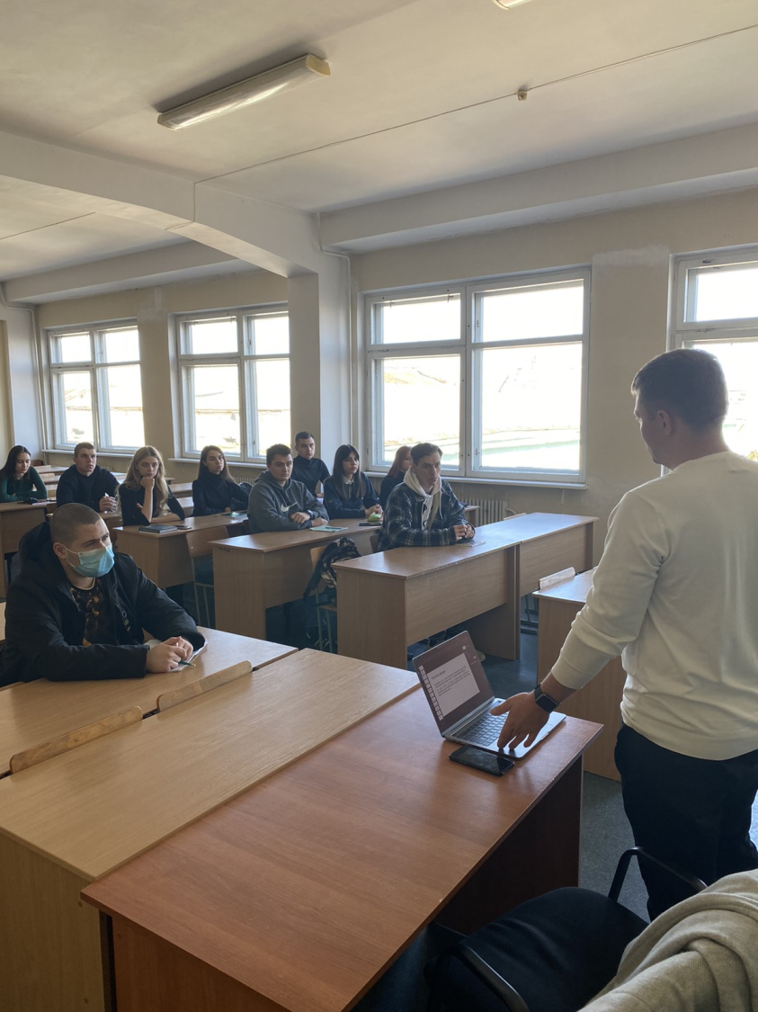

Договір про співробітництво між
Адвокатським об’єднанням «Юрексім» та
Національним технічним університетом «Дніпровська політехніка»
Залучення до навчальних занять практиків здійснюється з метою посилення практичної спрямованості навчальних занять із професійно-орієнтованих дисциплін, набуття здобувачами вищої освіти навичок практичної роботи

